Slide 1
ĐỒ ÁN CUỐI KỲ BRANCH AND BOUND, ALPHA-BETA PRUNING
Lê Trương Ngọc Hải - 20520481
Lê Thị Phương Vy - 20520355
Lại Chí Thiện - 20520309
Nguyễn Nhật Trường - 20522087

Slide 2
Content
Branch and Bound
Alpha-Beta Pruning

Slide 3
Branch and Bound
Branch and Bound, Alpha-Beta Pruning

Slide 4
Branch and Bound
Là phương pháp để giải quyết bài toán tối ưu hóa.
Sử dụng cây không gian trạng thái giúp tìm lời giải nhanh chóng hơn nhờ việc cắt tỉa các nhánh không thỏa mãn ràng buộc.
Notes:
FIFO: BFS
LIFO: DFS
LC: Priority

Slide 5
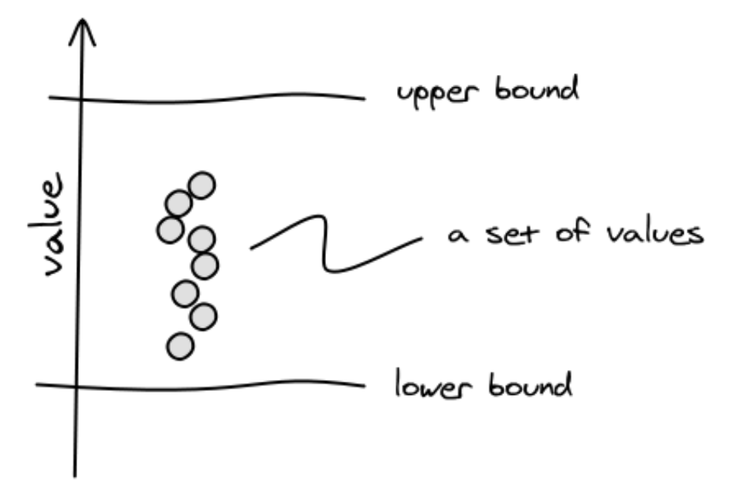
Branch and Bound
Bound là gì ?
Upper bound là giới hạn trên của tập giá trị.
Lower bound là giới hạn dưới của tập giá trị.

Slide 6
Branch and Bound
Thông thường người khi giải bài toán tối đa hóa người ta thường đưa bài toán về bài toán tối thiểu hóa.
Bài toán tối đa hóa thường được đưa về bài toán tối thiểu bằng các thêm dấu trừ.
Hiệu quả của thuật toán phụ thuộc rất nhiều vào bound vì thế nên trong quá trình khai triển cây không gian trạng bound sẽ được cập nhật giúp cho việc cắt tỉa các nhánh hiệu quả hơn.
Notes:
FIFO: BFS
LIFO: DFS
LC: Priority

Slide 7
Branch and Bound
Có ba hướng tiếp cận:
FIFO branch and bound: khai triển các node dựa vào queue
LIFO branch and bound: khai triển các node dựa vào stack
LC branch and bound: khai triển các node có dựa vào priority queue
Notes:
FIFO
LIFO
LC: Priority

Slide 8
FIFO Branch and Bound
1
IN
1
OUT
Notes:
FIFO: BFS
LIFO: DFS
LC: Priority

Slide 9
FIFO Branch and Bound
1
IN
2
3
4
4
3
2
OUT
Notes:
FIFO: BFS
LIFO: DFS
LC: Priority

Slide 10
FIFO Branch and Bound
1
IN
2
3
4
6
5
6
5
4
3
OUT
Notes:
FIFO: BFS
LIFO: DFS
LC: Priority

Slide 11
FIFO Branch and Bound
1
IN
2
3
4
7
5
6
7
6
5
4
OUT
Notes:
FIFO: BFS
LIFO: DFS
LC: Priority

Slide 12
LIFO Branch and Bound
1
1
Notes:
FIFO: BFS
LIFO: DFS
LC: Priority

Slide 13
LIFO Branch and Bound
1
2
3
4
4
3
2
Notes:
FIFO: BFS
LIFO: DFS
LC: Priority

Slide 14
LIFO Branch and Bound
1
2
3
4
6
5
6
5
3
2
Notes:
FIFO: BFS
LIFO: DFS
LC: Priority

Slide 15
LIFO Branch and Bound
1
2
3
4
7
5
6
5
3
2
7
Notes:
FIFO: BFS
LIFO: DFS
LC: Priority

Slide 16
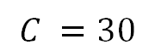
LC Branch and Bound
$$C =30$$
1
1
OUT
Notes:
FIFO: BFS
LIFO: DFS
LC: Priority

Slide 17
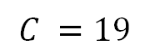
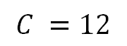
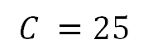
LC Branch and Bound
$$C =30$$
1
$$C =25$$
$$C =12$$
$$C =19$$
2
3
4
2
4
3
OUT
Notes:
FIFO: BFS
LIFO: DFS
LC: Priority

Slide 18
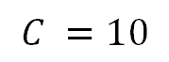
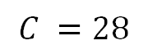
LC Branch and Bound
$$C =30$$
1
$$C =25$$
$$C =12$$
$$C =19$$
2
3
4
5
$$C =28$$
5
6
$$C =10$$
2
4
6
OUT
Notes:
FIFO: BFS
LIFO: DFS
LC: Priority

Slide 19
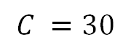
LC Branch and Bound
$$C =30$$
1
$$C =25$$
$$C =12$$
$$C =19$$
2
3
4
7
$$C =28$$
5
6
$$C =10$$
5
2
7
$$C =30$$
4
OUT
Notes:
FIFO: BFS
LIFO: DFS
LC: Priority

Slide 20
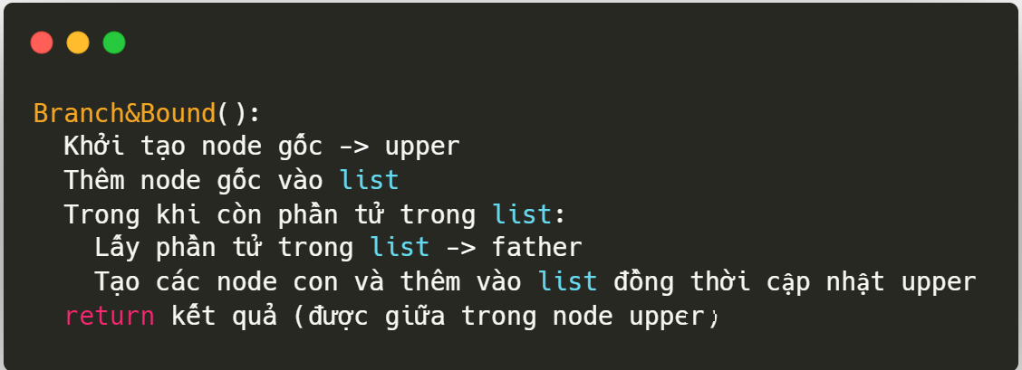
Mô Hình

Slide 21
Branch and Bound’s Applications
Branch and Bound, Alpha-Beta Pruning

Slide 22
Branch and Bound’s Applications
Job sequencing with deadline
Knapsack
Traveling salesman problem

Slide 23
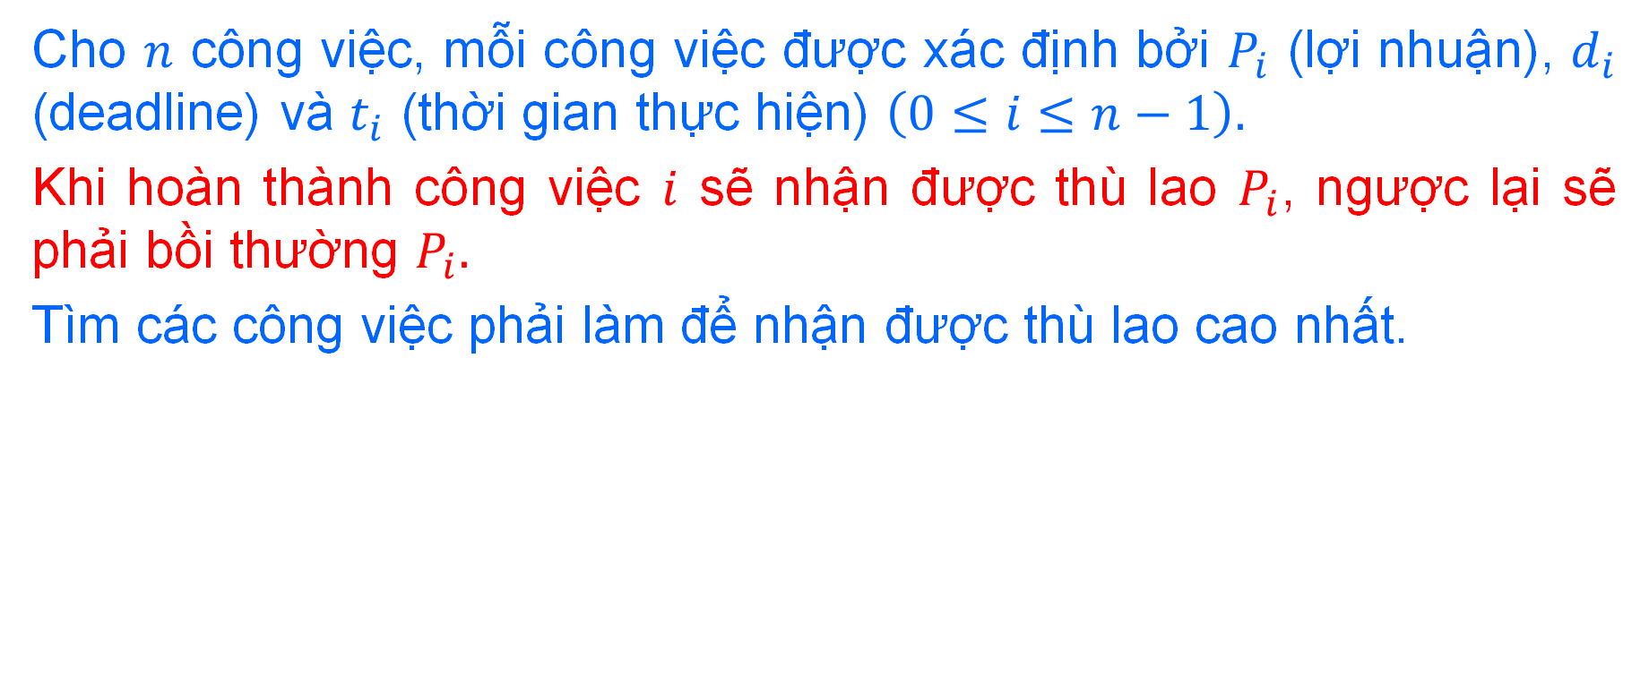
Job sequencing with deadline
Cho $n$ công việc, mỗi công việc được xác định bởi $P_{i}$ (lợi nhuận), $d_{i}$ (deadline) và $t_{i}$ (thời gian thực hiện) $\left(0≤i≤n−1\right).$
Khi hoàn thành công việc $i$ sẽ nhận được thù lao $P_{i}$, ngược lại sẽ phải bồi thường $P_{i}.$
Tìm các công việc phải làm để nhận được thù lao cao nhất.

Slide 24
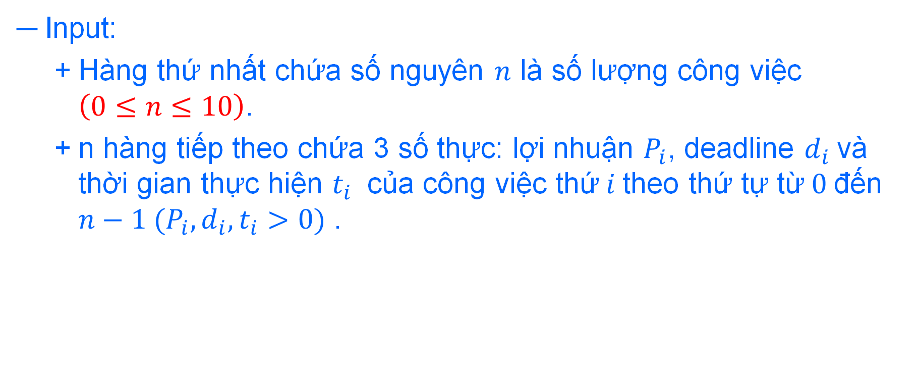
Job sequencing with deadline
Input:
Hàng thứ nhất chứa số nguyên $n$ là số lượng công việc $\left(0≤n≤10\right)$.
n hàng tiếp theo chứa 3 số thực: lợi nhuận $P_{i}$, deadline $d_{i}$và thời gian thực hiện $t_{i}$ của công việc thứ$i$theo thứ tự từ$0$đến $n−1 (P_{i},d_{i},t_{i}>0)$ .

Slide 25
Job sequencing with deadline
Output:
Thù lao cao nhất.
Các công việc cần làm.

Slide 26
Job sequencing with deadline
Example:
Input: Có 4 công việc:
Jobs | 0 | 1 | 2 | 3
Profit | 5 | 10 | 6 | 3
Deadline | 1 | 3 | 2 | 1
Time | 1 | 2 | 1 | 1

Slide 27
Job sequencing with deadline
Example:
Input: Có 4 công việc:
Output:
Thù lao cao nhất: 8
Các công việc cần làm: 1 2
Jobs | 0 | 1 | 2 | 3
Profit | 5 | 10 | 6 | 3
Deadline | 1 | 3 | 2 | 1
Time | 1 | 2 | 1 | 1

Slide 28
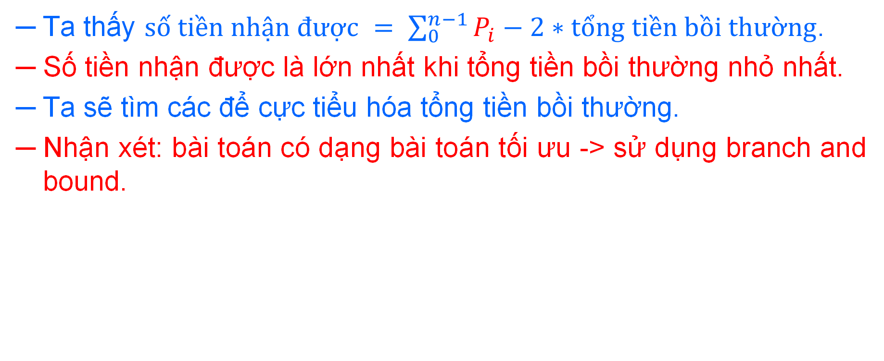
Job sequencing with deadline
Ta thấy $số tiền nhận được = \sum_{0}^{n−1}{P_{i}}−2∗tổng tiền bồi thường$.
Số tiền nhận được là lớn nhất khi tổng tiền bồi thường nhỏ nhất.
Ta sẽ tìm các để cực tiểu hóa tổng tiền bồi thường.
Nhận xét: bài toán có dạng bài toán tối ưu -> sử dụng branch and bound.

Slide 29
Job sequencing with deadline
Ý tưởng:
Sắp xếp các công việc theo deadline tăng dần.
Sử dụng FIFO branch and bound.

Slide 30
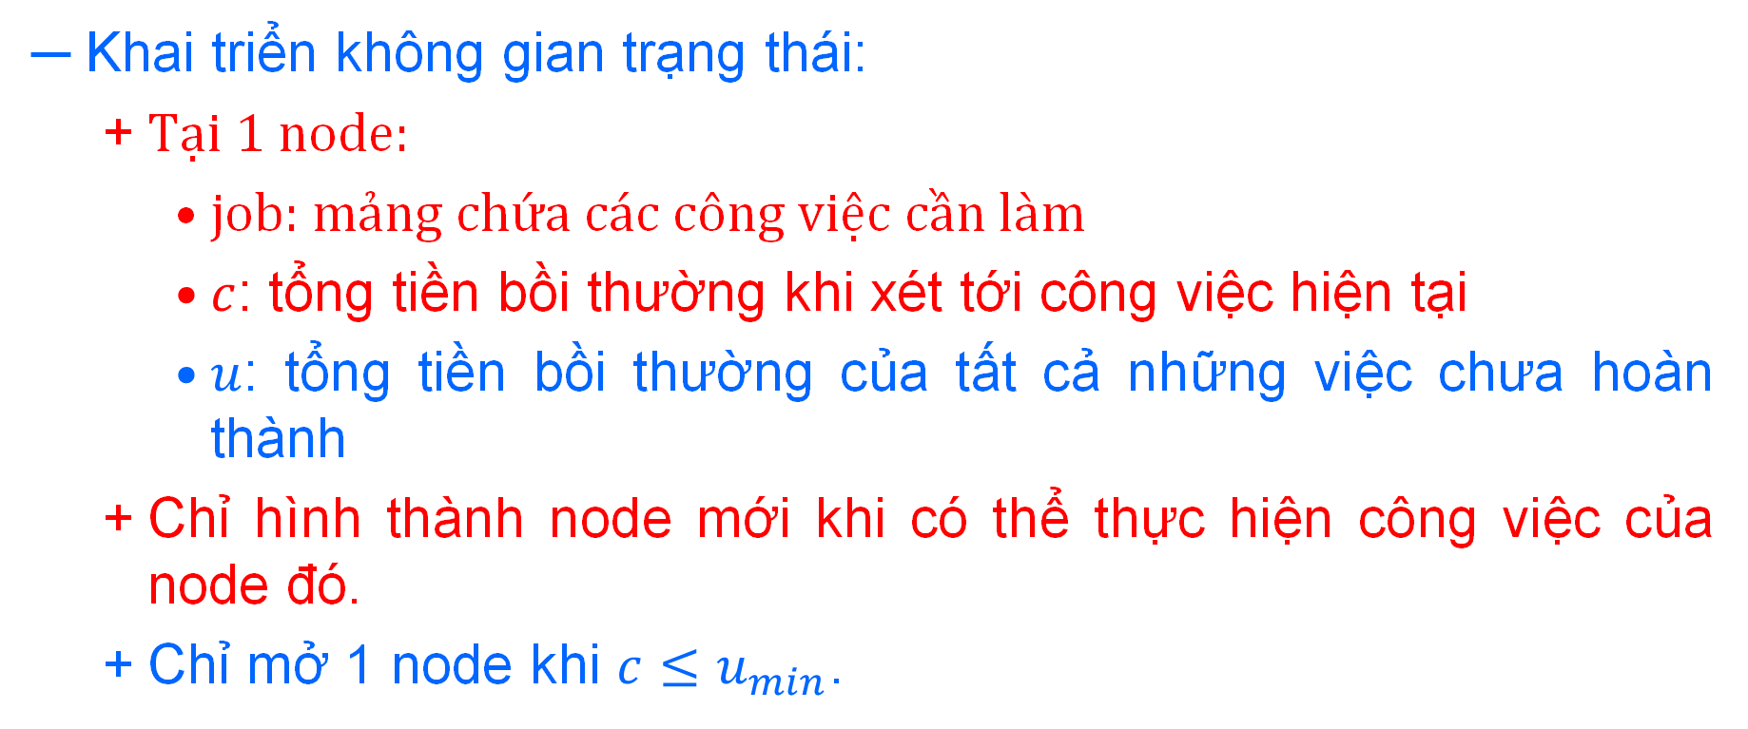
Job sequencing with deadline
Khai triển không gian trạng thái:
Tại 1 node:
job: mảng chứa các công việc cần làm
$c$: tổng tiền bồi thường khi xét tới công việc hiện tại
$u$: tổng tiền bồi thường của tất cả những việc chưa hoàn thành
Chỉ hình thành node mới khi có thể thực hiện công việc của node đó.
Chỉ mở 1 node khi $c≤u_{min}$.

Slide 31
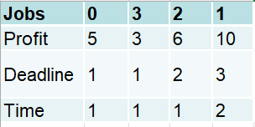
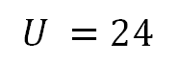
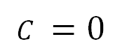
Job sequencing with deadline
$$U =24$$
IN
$$C =0$$
1
1
OUT

Slide 32
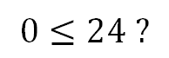
Job sequencing with deadline
$$U =24$$
1
IN
$$C =0$$
1
$$0≤24 ?$$
OUT

Slide 33
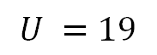
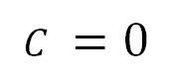
Job sequencing with deadline
$$U =24$$
IN
$$C =0$$
1
0
$$U =19$$
$$C =0$$
2
2
OUT

Slide 34
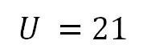
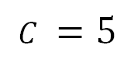
Job sequencing with deadline
$$U =24$$
IN
$$C =0$$
1
0
$$U =19$$
3
$$C =0$$
$$U =21$$
3
2
$$C =5$$
3
2
OUT

Slide 35
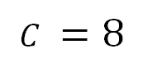
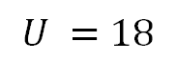
Job sequencing with deadline
$$U =24$$
IN
$$C =0$$
1
0
3
2
4
$$U =19$$
$$C =0$$
$$U =21$$
$$U =18$$
3
2
$$C =5$$
3
4
$$C =8$$
2
OUT

Slide 36
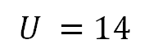
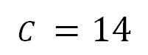
Job sequencing with deadline
$$U =24$$
IN
$$C =0$$
1
0
1
5
3
2
4
$$U =19$$
$$C =0$$
$$U =21$$
$$U =18$$
3
3
4
$$C =8$$
5
2
$$C =5$$
2
$$U =14$$
OUT
$$C =14$$

Slide 37
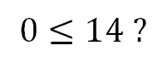
Job sequencing with deadline
$$U =24$$
2
IN
$$C =0$$
1
$$0≤14 ?$$
0
1
3
2
5
$$U =19$$
$$C =0$$
$$U =21$$
$$U =18$$
4
3
4
$$C =8$$
5
2
$$C =5$$
3
$$U =14$$
OUT
$$C =14$$

Slide 38
Job sequencing with deadline
$$U =24$$
IN
$$C =0$$
1
0
1
6
3
2
5
$$U =19$$
$$C =0$$
$$U =21$$
$$U =18$$
4
3
4
$$C =8$$
5
2
$$C =5$$
3
$$U =14$$
OUT
$$C =14$$

Slide 39
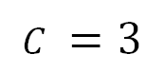
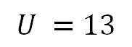
Job sequencing with deadline
$$U =24$$
IN
$$C =0$$
1
0
1
6
3
2
5
$$U =19$$
$$C =0$$
$$U =21$$
$$U =18$$
4
3
4
$$C =8$$
5
2
$$C =5$$
3
2
$$U =14$$
OUT
$$C =14$$
$$U =13$$
$$C =3$$
6

Slide 40
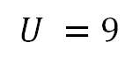
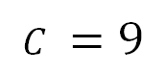
Job sequencing with deadline
$$U =24$$
IN
$$C =0$$
7
1
0
1
6
3
2
5
$$U =19$$
$$C =0$$
$$U =21$$
$$U =18$$
4
3
4
$$C =8$$
5
2
$$C =5$$
3
2
$$U =14$$
OUT
1
$$U =9$$
$$C =14$$
$$U =13$$
$$C =3$$
$$C =9$$
6
7

Slide 41
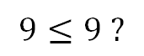
Job sequencing with deadline
$$U =24$$
3
IN
$$C =0$$
1
$$9≤9 ?$$
0
1
7
3
2
6
$$U =19$$
$$C =0$$
$$U =21$$
$$U =18$$
5
3
4
$$C =8$$
5
2
$$C =5$$
4
2
$$U =14$$
OUT
1
$$U =9$$
$$C =14$$
$$U =13$$
$$C =3$$
$$C =9$$
6
7

Slide 42
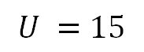
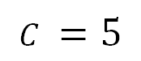
Job sequencing with deadline
$$U =24$$
IN
$$C =0$$
8
1
0
1
7
3
2
6
$$U =19$$
$$C =0$$
$$U =21$$
$$U =18$$
5
3
4
$$C =8$$
5
2
$$C =5$$
4
2
2
$$U =14$$
OUT
1
$$U =9$$
$$C =14$$
$$U =13$$
$$C =3$$
$$C =9$$
$$U =15$$
6
7
8
$$C =5$$

Slide 43
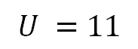
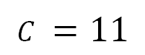
Job sequencing with deadline
$$U =24$$
$$C =0$$
9
IN
1
8
0
1
7
3
2
$$U =19$$
6
$$C =0$$
$$U =21$$
$$U =18$$
5
3
4
$$C =8$$
5
2
$$C =5$$
4
2
2
$$U =14$$
1
$$C =14$$
OUT
$$U =13$$
1
$$U =9$$
$$C =3$$
$$C =9$$
$$U =15$$
$$U =11$$
6
7
8
$$C =5$$
9
$$C =11$$

Slide 44
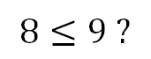
Job sequencing with deadline
$$U =24$$
4
IN
$$C =0$$
1
$$8≤9 ?$$
9
0
1
8
3
2
$$U =19$$
7
$$C =0$$
$$U =21$$
$$U =18$$
6
3
4
$$C =8$$
5
2
$$C =5$$
5
2
2
$$U =14$$
1
$$C =14$$
OUT
$$U =13$$
1
$$U =9$$
$$C =3$$
$$C =9$$
$$U =15$$
$$U =11$$
6
7
8
$$C =5$$
9
$$C =11$$

Slide 45
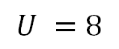
Job sequencing with deadline
$$U =24$$
$$C =0$$
10
IN
1
9
0
1
8
3
2
$$U =19$$
7
$$C =0$$
$$U =21$$
$$U =18$$
6
3
4
$$C =8$$
5
2
$$C =5$$
5
2
2
1
$$U =14$$
1
$$C =14$$
OUT
$$U =13$$
1
$$U =9$$
$$C =3$$
$$C =9$$
$$U =15$$
$$U =11$$
$$U =8$$
6
7
8
$$C =5$$
9
$$C =11$$
10
$$C =8$$

Slide 46
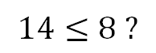
Job sequencing with deadline
$$U =24$$
5
IN
$$C =0$$
1
$$14≤8 ?$$
10
0
1
9
3
2
$$U =19$$
8
$$C =0$$
$$U =21$$
$$U =18$$
7
3
4
$$C =8$$
5
2
$$C =5$$
6
2
2
1
$$U =14$$
1
$$C =14$$
OUT
$$U =13$$
1
$$U =9$$
$$C =3$$
$$C =9$$
$$U =15$$
$$U =11$$
$$U =8$$
6
7
8
$$C =5$$
9
$$C =11$$
10
$$C =8$$

Slide 47
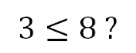
Job sequencing with deadline
$$U =24$$
6
IN
$$C =0$$
1
$$3≤8 ?$$
0
1
10
3
2
$$U =19$$
9
$$C =0$$
$$U =21$$
$$U =18$$
3
4
5
8
2
$$C =5$$
$$C =8$$
$$U =14$$
7
2
2
1
1
$$C =14$$
OUT
$$U =13$$
1
$$U =9$$
$$C =3$$
$$C =9$$
$$U =15$$
$$U =11$$
$$U =8$$
6
7
8
$$C =5$$
9
$$C =11$$
10
$$C =8$$

Slide 48
Job sequencing with deadline
$$U =24$$
$$C =0$$
IN
1
0
1
10
3
2
$$U =19$$
9
$$C =0$$
$$U =21$$
$$U =18$$
3
4
5
8
2
$$C =5$$
$$C =8$$
$$U =14$$
7
2
2
1
1
$$C =14$$
OUT
$$U =13$$
1
$$U =9$$
$$C =3$$
$$C =9$$
$$U =15$$
$$U =11$$
$$U =8$$
6
7
8
$$C =5$$
9
$$C =11$$
10
$$C =8$$

Slide 49
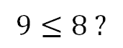
Job sequencing with deadline
$$U =24$$
7
IN
$$C =0$$
1
$$9≤8 ?$$
0
1
3
2
$$U =19$$
10
$$C =0$$
$$U =21$$
$$U =18$$
3
4
5
9
2
$$C =5$$
$$C =8$$
$$U =14$$
8
2
2
1
1
$$C =14$$
OUT
$$U =13$$
1
$$U =9$$
$$C =3$$
$$C =9$$
$$U =15$$
$$U =11$$
$$U =8$$
6
7
8
$$C =5$$
9
$$C =11$$
10
$$C =8$$

Slide 50
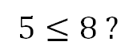
Job sequencing with deadline
$$U =24$$
8
IN
$$C =0$$
1
$$5≤8 ?$$
0
1
3
2
$$U =19$$
$$C =0$$
$$U =21$$
$$U =18$$
3
4
5
10
2
$$C =5$$
$$C =8$$
$$U =14$$
9
2
2
1
1
$$C =14$$
OUT
$$U =13$$
1
$$U =9$$
$$C =3$$
$$C =9$$
$$U =15$$
$$U =11$$
$$U =8$$
6
7
8
$$C =5$$
9
$$C =11$$
10
$$C =8$$

Slide 51
Job sequencing with deadline
$$U =24$$
$$C =0$$
IN
1
0
1
3
2
$$U =19$$
$$C =0$$
$$U =21$$
$$U =18$$
3
4
5
10
2
$$C =5$$
$$C =8$$
$$U =14$$
9
2
2
1
1
$$C =14$$
OUT
$$U =13$$
1
$$U =9$$
$$C =3$$
$$C =9$$
$$U =15$$
$$U =11$$
$$U =8$$
6
7
8
$$C =5$$
9
$$C =11$$
10
$$C =8$$

Slide 52
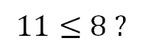
Job sequencing with deadline
$$U =24$$
9
IN
$$C =0$$
1
$$11≤8 ?$$
0
1
3
2
$$U =19$$
$$C =0$$
$$U =21$$
$$U =18$$
3
4
$$C =8$$
5
2
$$C =5$$
$$U =14$$
10
2
2
1
1
$$C =14$$
OUT
$$U =13$$
1
$$U =9$$
$$C =3$$
$$C =9$$
$$U =15$$
$$U =11$$
$$U =8$$
6
7
8
$$C =5$$
9
$$C =11$$
10
$$C =8$$

Slide 53
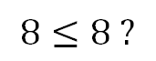
Job sequencing with deadline
$$U =24$$
$$C =0$$
10
IN
1
$$8≤8 ?$$
0
1
3
2
$$U =19$$
$$C =0$$
$$U =21$$
$$U =18$$
3
4
$$C =8$$
5
2
$$C =5$$
2
2
1
$$U =14$$
1
$$C =14$$
OUT
$$U =13$$
1
$$U =9$$
$$C =3$$
$$C =9$$
$$U =15$$
$$U =11$$
$$U =8$$
6
7
8
$$C =5$$
9
$$C =11$$
10
$$C =8$$

Slide 54
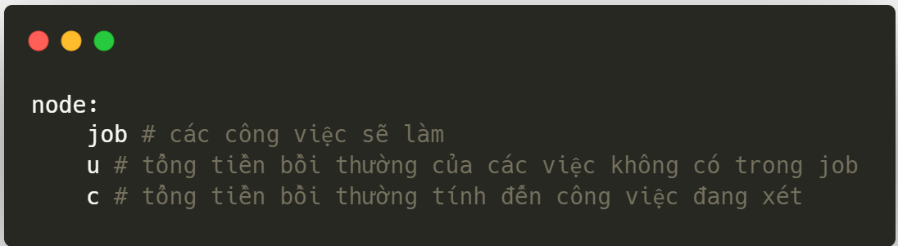
Job sequencing with deadline

Slide 55
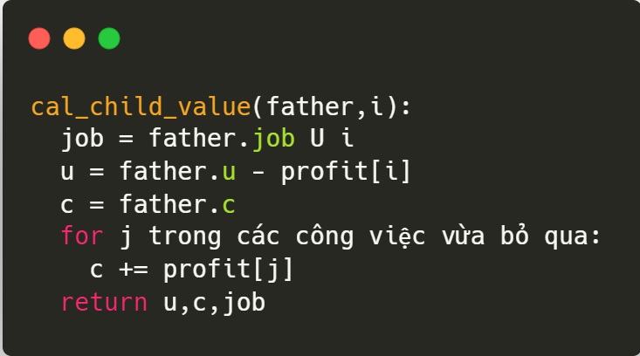
Job sequencing with deadline
Notes:
cal_child_value(father,i):
job = father.job U i
u = father.u - profit[i]
c = father.c
for j: father.job[-1]+1 -> i-1
c += profit[j]
return u,c,job

Slide 56
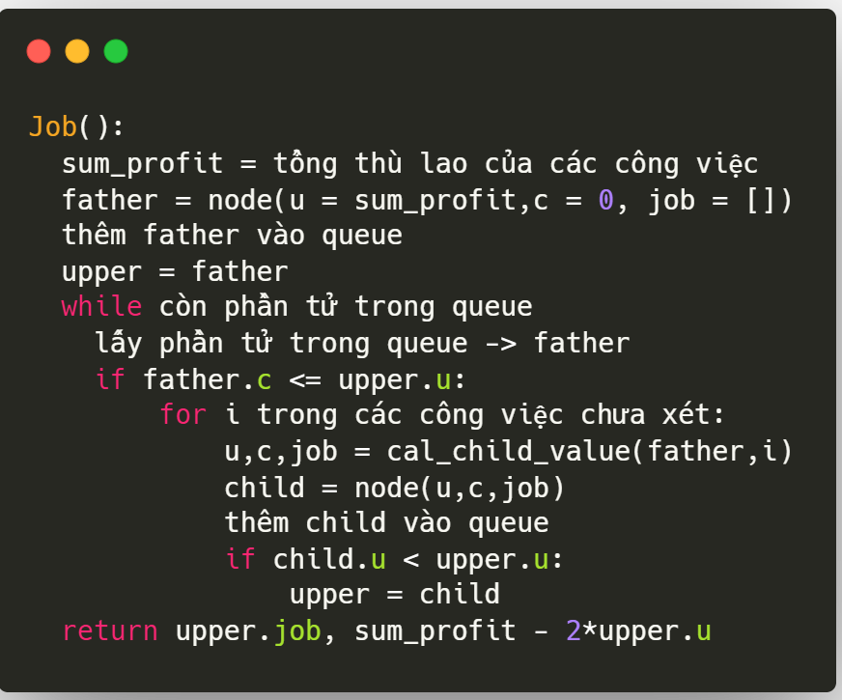
Job sequencing with deadline
Notes:
Job():
sum_profit = 0
for i: 0 -> n-1
sum_profit += profit[i]
father = node(u = sum_profit,c = 0, job = [-1])
queue.push(father)
upper = father
while còn phần tử trong queue
father = queue.pop()
if father.u <= upper.u
for i: father.job[-1] + 1 -> n-1
u,c,job = cal_child_value(father,i)
child = node(u = u,c = c,job = job)
queue.push(child)
if child.u < upper.u
upper = child
ans = upper.job bỏ phần tử đầu
return ans, sum_profit - upper.u

Slide 57
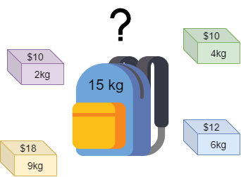
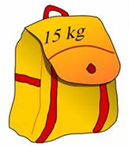
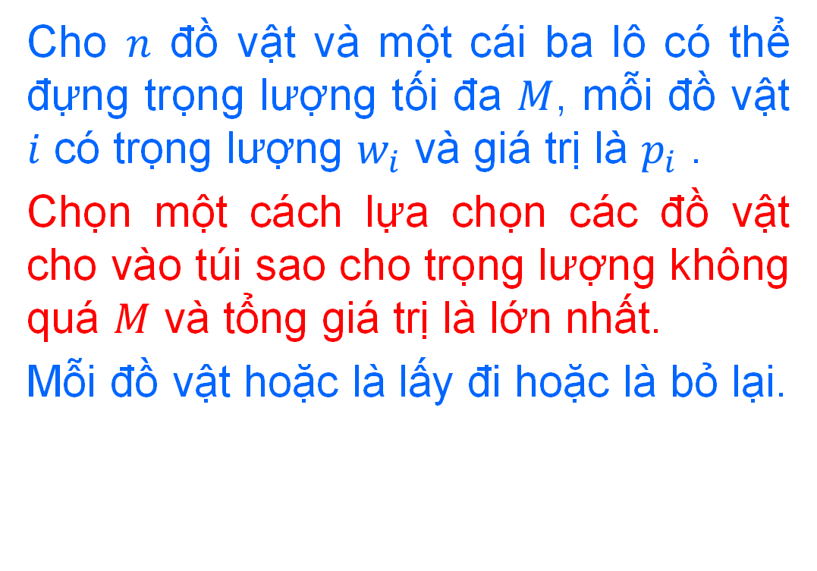
Knapsack
Cho $n$ đồ vật và một cái ba lô có thể đựng trọng lượng tối đa $M$, mỗi đồ vật $i$ có trọng lượng $w_{i}$ và giá trị là $p_{i}$ .
Chọn một cách lựa chọn các đồ vật cho vào túi sao cho trọng lượng không quá $M$ và tổng giá trị là lớn nhất.
Mỗi đồ vật hoặc là lấy đi hoặc là bỏ lại.

Slide 58
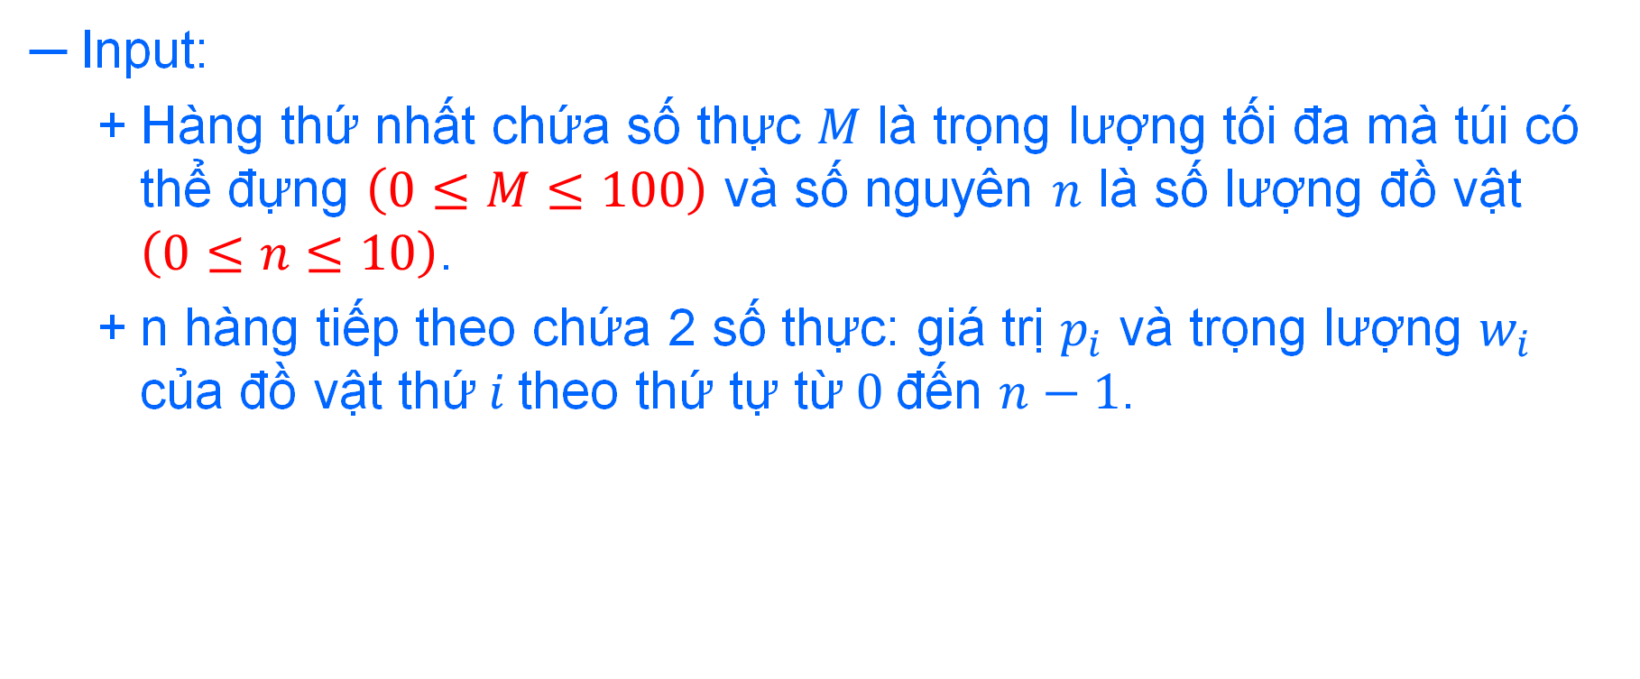
Knapsack
Input:
Hàng thứ nhất chứa số thực $M$ là trọng lượng tối đa mà túi có thể đựng $\left(0≤M≤100\right)$ và số nguyên $n$ là số lượng đồ vật $\left(0≤n≤10\right)$.
n hàng tiếp theo chứa 2 số thực: giá trị $p_{i}$ và trọng lượng $w_{i}$ của đồ vật thứ$i$theo thứ tự từ$0$đến $n−1$.

Slide 59

Knapsack
Output:
Tổng giá trị tối đa mà có thể lấy được.
1 mảng nhị phân $s$ có $n$ phần tử ($s_{i}=1$ là chọn đồ vật thứ $i$, và ngược lại) $\left(0≤i<n\right)$.

Slide 60

Knapsack
Example:
Input: Túi có sức chứa tối đa là $M=15$ và $n=4$ đồ vật:
Item | 0 | 1 | 2 | 3
Price | 10 | 10 | 12 | 18
Weight | 2 | 4 | 6 | 9

Slide 61

Knapsack
Example:
Input: Túi có sức chứa tối đa là $M=15$ và $n=4$ đồ vật:
Output:
Tổng giá trị tối đa: $38$
phương án: 1 1 0 1
Item | 0 | 1 | 2 | 3
Price | 10 | 10 | 12 | 18
Weight | 2 | 4 | 6 | 9

Slide 62

Knapsack
Nhận xét:
Bài toán yêu cầu ta chọn vật làm sao mà tổng giá trị của túi là lớn nhất.
Tổng khối lượng của những vật đã chọn phải $≤$sức chứa của túi.
Suy ra: Bài toán tìm max -> Bài toán có dạng bài toán tối ưu -> sử dụng branch and bound.

Slide 63

Knapsack
Giả định: Ta sẽ chọn lần lượt m vật có số thứ tự từ $0$ đến $n − 1$ đến khi thỏa điều kiện đề bài (từ trái qua phải).
Theo đề bài thì ta sẽ chọn vật $0, 1, 2$vào một tập giả định.
Item | 0 | 1 | 2 | 3
Price | 10 | 10 | 12 | 18
Weight | 2 | 4 | 6 | 9

Slide 64
Knapsack
Ý tưởng:
Tiến hành lấy đồ vật theo giả định.
Trong quá trình xét đồ vật, ta sẽ quyết định giữ/không giữ đồ vật trong tập giả định.
Sử dụng LC Branch and Bound để giải quyết.
Đây là bài toán tìm cực đại, ta sẽ quy bài toán thành bài toán tìm cực tiểu.
Notes:
Thường branch and bound để tìm min
Vì hàng đợi ưu tiên
Nhỏ sẽ được đẩy ra trước
A maximization problem can be converted to a minimization problem by negating the value of the objective function.

Slide 65
Knapsack
Khai triển không gian trạng thái:
Tại 1 node :
𝑖𝑡𝑒𝑚: 𝑚ả𝑛𝑔 𝑐ℎứ𝑎 𝑔𝑖á 𝑡𝑟ị 0/1 thể hiện các vật không/có được bỏ vào túi (tính đến đồ vật đang xét).
𝑢 : â𝑚 của 𝑡ổ𝑛𝑔 𝑔𝑖á 𝑡𝑟ị 𝑐ủ𝑎 𝑐á𝑐 đồ 𝑣ậ𝑡 xét trong tập giả định.
𝑐 : â𝑚 của 𝑡ổ𝑛𝑔 𝑔𝑖á 𝑡𝑟ị 𝑐ủ𝑎 𝑐á𝑐 đồ 𝑣ậ𝑡 xét trong tập giả định và một phần của đồ vật đầu tiên nằm ngoài tập giả định (giả sử 𝑐á𝑐 đồ 𝑣ậ𝑡 có thể chia nhỏ).

Slide 66
Knapsack
Khai triển không gian trạng thái:
Tại 1 node :
m: khối lượng hiện tại của túi.
𝑡𝑜: chỉ số của vật cuối cùng trong tập giả định + 1.

Slide 67

Knapsack
Khai triển không gian trạng thái:
Chỉ hình thành node mới khi tổng khối lượng đồ vật trong túi không vượt quá giới hạn chứa của túi.
Chỉ mở 1 node khi $c≤u_{min}$.

Slide 68



Knapsack
$$U = −32$$
1
$$C =−38$$
1
OUT

Slide 69

Knapsack
$$U = −32$$
1
1
$$C =−38$$
$$−38≤−32 ?$$
OUT

Slide 70


Knapsack
$$U = −32$$
1
$$C =−38$$
Yes
$$U = −32$$
$$C =−38$$
2
2
OUT

Slide 71


Knapsack
$$U = −32$$
1
$$C =−38$$
Yes
No
$$U = −32$$
$$U = −22$$
$$C =−38$$
$$C =−32$$
2
3
3
2
OUT

Slide 72
Knapsack
$$U = −32$$
2
1
$$C =−38$$
$$−38≤−32 ?$$
Yes
No
$$U = −32$$
$$U = −22$$
$$C =−38$$
$$C =−32$$
2
3
3
OUT

Slide 73


Knapsack
$$U = −32$$
1
$$C =−38$$
Yes
No
$$U = −32$$
$$U = −22$$
$$C =−38$$
$$C =−32$$
2
3
Yes
3
$$U = −32$$
$$C =−38$$
4
4
OUT

Slide 74

Knapsack
$$U = −32$$
1
$$C =−38$$
Yes
No
$$U = −32$$
$$U = −22$$
$$C =−38$$
$$C =−32$$
2
3
3
Yes
No
5
$$U = −32$$
$$U = −22$$
$$C =−38$$
4
5
$$C =−36$$
4
OUT

Slide 75
Knapsack
$$U = −32$$
4
1
$$C =−38$$
$$−38≤−32 ?$$
Yes
No
$$U = −32$$
$$U = −22$$
$$C =−38$$
$$C =−32$$
2
3
Yes
No
3
$$U = −32$$
$$U = −22$$
$$C =−38$$
4
5
$$C =−36$$
5
OUT

Slide 76


Knapsack
$$U = −32$$
1
$$C =−38$$
Yes
No
$$U = −32$$
$$U = −22$$
$$C =−38$$
$$C =−32$$
2
3
3
Yes
No
5
$$U = −32$$
$$U = −22$$
$$C =−38$$
4
5
$$C =−36$$
6
$$U = −32$$
Yes
OUT
$$C =−38$$
6

Slide 77

Knapsack
$$U = −32$$
1
$$C =−38$$
Yes
No
$$U = −32$$
$$U = −22$$
3
$$C =−38$$
$$C =−32$$
2
3
5
Yes
No
7
$$U = −32$$
$$U = −22$$
$$C =−38$$
4
5
$$C =−36$$
6
Yes
No
OUT
$$U = −32$$
$$U = −38$$
$$C =−38$$
7
$$C =−38$$
6

Slide 78

Knapsack
$$U = −32$$
6
1
$$C =−38$$
$$−38≤−38 ?$$
Yes
No
$$U = −32$$
$$U = −22$$
$$C =−38$$
$$C =−32$$
2
3
3
Yes
No
5
$$U = −32$$
$$U = −22$$
$$C =−38$$
4
5
$$C =−36$$
7
Yes
No
OUT
$$U = −32$$
$$U = −38$$
$$C =−38$$
7
$$C =−38$$
6

Slide 79
Knapsack
$$U = −32$$
1
$$C =−38$$
Yes
No
$$U = −32$$
$$U = −22$$
3
$$C =−38$$
$$C =−32$$
2
3
5
Yes
No
8
$$U = −32$$
$$U = −22$$
$$C =−38$$
4
5
$$C =−36$$
7
Yes
No
OUT
$$U = −32$$
$$U = −38$$
$$C =−38$$
7
$$C =−38$$
6
No
$$U = −32$$
$$C =−38$$
0
8
Notes:
cal_child_value(father,chose):
if chose == 1
item = father.item U 1
return father.u,father.c,father.m,item

Slide 80

Knapsack
$$U = −32$$
7
1
$$C =−38$$
$$−38≤−38 ?$$
Yes
No
$$U = −32$$
$$U = −22$$
$$C =−38$$
$$C =−32$$
2
3
3
Yes
No
5
$$U = −32$$
$$U = −22$$
$$C =−38$$
4
5
$$C =−36$$
8
Yes
No
OUT
$$U = −32$$
$$U = −38$$
$$C =−38$$
7
$$C =−38$$
6
No
$$U = −32$$
$$C =−38$$
0
8
Notes:
cal_child_value(father,chose):
if chose == 1
item = father.item U 1
return father.u,father.c,father.m,item

Slide 81


Knapsack
$$U = −32$$
1
$$C =−38$$
Yes
No
$$U = −32$$
$$U = −22$$
3
$$C =−38$$
$$C =−32$$
2
3
5
Yes
No
9
$$U = −32$$
$$U = −22$$
$$C =−38$$
4
5
$$C =−36$$
8
Yes
No
OUT
$$U = −32$$
$$U = −38$$
$$C =−38$$
7
$$C =−38$$
6
No
Yes
$$U = −32$$
$$U = −38$$
$$C =−38$$
0
$$C =−38$$
8
9
Notes:
cal_child_value(father,chose):
if chose == 1
item = father.item U 1
return father.u,father.c,father.m,item

Slide 82


Knapsack
$$U = −32$$
1
$$C =−38$$
Yes
No
10
$$U = −32$$
$$U = −22$$
3
$$C =−38$$
$$C =−32$$
2
3
5
Yes
No
9
$$U = −32$$
$$U = −22$$
$$C =−38$$
4
5
$$C =−36$$
8
Yes
No
OUT
$$U = −32$$
$$U = −38$$
$$C =−38$$
7
$$C =−38$$
6
No
Yes
No
$$U = −32$$
$$U = −38$$
$$U = −20$$
$$C =−38$$
0
$$C =−38$$
10
$$C =−20$$
8
9
Notes:
cal_child_value(father,chose):
if chose == 1
item = father.item U 1
return father.u,father.c,father.m,item

Slide 83
Knapsack
$$U = −32$$
8
1
$$C =−38$$
$$−38≤−38 ?$$
Yes
No
$$U = −32$$
$$U = −22$$
10
$$C =−38$$
$$C =−32$$
2
3
3
Yes
No
5
$$U = −32$$
$$U = −22$$
$$C =−38$$
4
5
$$C =−36$$
9
Yes
No
OUT
$$U = −32$$
$$U = −38$$
$$C =−38$$
7
$$C =−38$$
6
No
Yes
No
$$U = −32$$
$$U = −38$$
$$U = −20$$
$$C =−38$$
0
$$C =−38$$
10
$$C =−20$$
8
9
Notes:
cal_child_value(father,chose):
if chose == 1
item = father.item U 1
return father.u,father.c,father.m,item

Slide 84
Knapsack
$$U = −32$$
9
1
$$C =−38$$
$$−38≤−38 ?$$
Yes
No
$$U = −32$$
$$U = −22$$
$$C =−38$$
$$C =−32$$
2
3
10
Yes
No
3
$$U = −32$$
$$U = −22$$
$$C =−38$$
4
5
$$C =−36$$
5
Yes
No
OUT
$$U = −32$$
$$U = −38$$
$$C =−38$$
7
$$C =−38$$
6
No
Yes
No
$$U = −32$$
$$U = −38$$
$$U = −20$$
$$C =−38$$
0
$$C =−38$$
10
$$C =−20$$
8
9
Notes:
cal_child_value(father,chose):
if chose == 1
item = father.item U 1
return father.u,father.c,father.m,item

Slide 85

Knapsack
$$U = −32$$
5
1
$$C =−38$$
$$−36≤−38 ?$$
Yes
No
$$U = −32$$
$$U = −22$$
$$C =−38$$
$$C =−32$$
2
3
Yes
No
10
$$U = −32$$
$$U = −22$$
$$C =−38$$
4
5
$$C =−36$$
3
Yes
No
OUT
$$U = −32$$
$$U = −38$$
$$C =−38$$
7
$$C =−38$$
6
No
Yes
No
$$U = −32$$
$$U = −38$$
$$U = −20$$
$$C =−38$$
0
$$C =−38$$
10
$$C =−20$$
8
9
Notes:
cal_child_value(father,chose):
if chose == 1
item = father.item U 1
return father.u,father.c,father.m,item

Slide 86

Knapsack
$$U = −32$$
3
1
$$C =−38$$
$$−32≤−38 ?$$
Yes
No
$$U = −32$$
$$U = −22$$
$$C =−38$$
$$C =−32$$
2
3
Yes
No
$$U = −32$$
$$U = −22$$
$$C =−38$$
4
5
$$C =−36$$
10
Yes
No
OUT
$$U = −32$$
$$U = −38$$
$$C =−38$$
7
$$C =−38$$
6
No
Yes
No
$$U = −32$$
$$U = −38$$
$$U = −20$$
$$C =−38$$
0
$$C =−38$$
10
$$C =−20$$
8
9
Notes:
cal_child_value(father,chose):
if chose == 1
item = father.item U 1
return father.u,father.c,father.m,item

Slide 87

Knapsack
$$U = −32$$
10
1
$$C =−38$$
$$−20≤−38 ?$$
Yes
No
$$U = −32$$
$$U = −22$$
$$C =−38$$
$$C =−32$$
2
3
Yes
No
$$U = −32$$
$$U = −22$$
$$C =−38$$
4
5
$$C =−36$$
Yes
No
OUT
$$U = −32$$
$$U = −38$$
$$C =−38$$
7
$$C =−38$$
6
No
Yes
No
$$U = −32$$
$$U = −38$$
$$U = −20$$
$$C =−38$$
0
$$C =−38$$
10
$$C =−20$$
8
9
Notes:
cal_child_value(father,chose):
if chose == 1
item = father.item U 1
return father.u,father.c,father.m,item

Slide 88

Knapsack
Notes:
node:
𝑖𝑡𝑒𝑚: 𝑚ả𝑛𝑔 𝑐ℎứ𝑎 𝑔𝑖á 𝑡𝑟ị 0/1 thể hiện các vật không/có được bỏ vào túi (tính đến đồ vật đang xét).
𝑢 : â𝑚 của 𝑡ổ𝑛𝑔 𝑔𝑖á 𝑡𝑟ị 𝑐ủ𝑎 𝑐á𝑐 đồ 𝑣ậ𝑡 xét trong tập giả định
𝑐 : â𝑚 của 𝑡ổ𝑛𝑔 𝑔𝑖á 𝑡𝑟ị 𝑐ủ𝑎 𝑐á𝑐 đồ 𝑣ậ𝑡 xét trong tập giả định và một phần của đồ vật đầu tiên nằm ngoài tập giả định (giả sử 𝑐á𝑐 đồ 𝑣ậ𝑡 có thể chia nhỏ).
m: khối lượng hiện tại của túi.
𝑡𝑜: chỉ số của vật cuối cùng trong tập giả định + 1.

Slide 89

Knapsack
Notes:
Hàm này dùng để tính toán giá trị node con của node cha với biến chose (0/1) là chọn hay không và i là số thứ tự của vật đang xét

Slide 90

Knapsack
Notes:
knapsack():
to,u,m = 0,0,0
while m <= M and to < n:
u -= price[to]
m += weight[to]
to += 1
c = u
if m < M and to < n:
c = (M-m)/weight[to]*price[to]
father = node(u,c,m,to,item=[])
upper = father
thêm father vào priority_queue
while còn phần tử trong priority_queue:
lấy 1 phần tử trong priority_queue -> father
level = father.item.size()
if father.c <= upper.u and level < n:
level = father.item.size()
if level < father.to:
u,c,m,to,item = cal_child_value(father,1,level)
child = node(u,c,m,to,item)
thêm child vào priority_queue
if child.u <= upper.u:
upper = child
u,c,m,to,item = cal_child_value(father,0,level)
child = node(u,c,m,to,item)
thêm child vào priority_queue
if child.u <= upper.u:
upper = child
return upper.item, -upper.u

Slide 91

Knapsack
Notes:
knapsack():
to,u,m = 0,0,0
while m <= M and to < n:
u -= price[to]
m += weight[to]
to += 1
c = u
if m < M and to < n:
c = (M-m)/weight[to]*price[to]
father = node(u,c,m,to,item=[])
upper = father
thêm father vào priority_queue
while còn phần tử trong priority_queue:
lấy 1 phần tử trong priority_queue -> father
level = father.item.size()
if father.c <= upper.u and level < n:
level = father.item.size()
if level < father.to:
u,c,m,to,item = cal_child_value(father,1,level)
child = node(u,c,m,to,item)
thêm child vào priority_queue
if child.u <= upper.u:
upper = child
u,c,m,to,item = cal_child_value(father,0,level)
child = node(u,c,m,to,item)
thêm child vào priority_queue
if child.u <= upper.u:
upper = child
return upper.item, -upper.u

Slide 92


Traveling Salesman Problem
Có một người giao hàng cần đi giao hàng tại $n$ thành phố thuộc tập $X=\{x_{1},x_{2},…x_{n}\}$. Anh ta xuất phát từ $x_{i}$, đi qua các thành phố khác để giao hàng và trở về $x_{i}$. Mỗi thành phố chỉ đến một lần, và khoảng cách từ một thành phố đến các thành phố khác đã được biết trước. Hãy tìm một chu trình (một đường đi khép kín thỏa mãn điều kiện trên) sao cho tổng độ dài các cạnh là nhỏ nhất.

Slide 93


Traveling Salesman Problem
Mô hình hoá bài toán:
Mô hình hoá bài toán thành dạng đồ thị: mỗi thành phố là mỗi đỉnh của đồ thị, đường từ thành phố $i$ đến thành phố $j$ là cạnh đi từ $i$ đến $j$. Đây gọi là ma trận chi phí của bài toán.
A
B
A
B
C
C
E
D
E
D

Slide 94
Traveling Salesman Problem
Input:
Hàng thứ nhất chứa số nguyên n là số lượng thành phố.
n hàng tiếp theo chứa n số thực tạo thành ma trận kề cho thành phố.

Slide 95
Traveling Salesman Problem
Output:
Chu trình ngắn nhất giữa các thành phố.

Slide 96
Traveling Salesman Problem
Example:
Input: Có 5 thành phố:
 | A | B | C | D | E
A | -1 | 20 | 30 | 10 | 11
B | 15 | -1 | 16 | 4 | 2
C | 3 | 5 | -1 | 2 | 4
D | 19 | 6 | 18 | -1 | 3
E | 16 | 4 | 7 | 16 | -1

Slide 97
Traveling Salesman Problem
Example:
Input: Có 5 thành phố:
Output: Chu trình nhỏ nhất: A D B E C A
 | A | B | C | D | E
A | -1 | 20 | 30 | 10 | 11
B | 15 | -1 | 16 | 4 | 2
C | 3 | 5 | -1 | 2 | 4
D | 19 | 6 | 18 | -1 | 3
E | 16 | 4 | 7 | 16 | -1

Slide 98

Traveling Salesman Problem
Nhận xét: Bài toán hướng đến việc tìm lời giải có tổng đường đi ngắn nhất, đây là dạng bài toán tối ưu hoá $→$ sử dụng Branch and Bound.
Ta sẽ tiến hành giải theo thuật toán LC Branch and Bound.

Slide 99
Traveling Salesman Problem
Ý tưởng: chi phí của 1 node được tính dựa trên phương pháp giảm ma trận. Giảm ma trận được thực hiện như sau:
Các cạnh không tồn tại được đặt là infinity.
Giảm tất cả các hàng của ma trận (trừ các giá trị trong hàng cho giá trị nhỏ nhất của hàng).
Giảm tất cả các cột của ma trận (trừ các giá trị trong cột cho giá trị nhỏ nhất của cột).

Slide 100

Traveling Salesman Problem
Khai triển không gian trạng thái:
Tại 1 node:
matrix: ma trận giảm của node
path: các đỉnh đã đi qua
c : chi phí của node
Ban đầu $u = ∞$
Khi có 1 node có path đi qua tất cả các đỉnh: $u = c$
Chỉ mở 1 node khi $c ≤u$.

Slide 101


Traveling Salesman Problem
Minh hoạ bài toán:
Cho ma trận kề $C$ biểu diễn đồ thị cho bài toán như hình bên. Ví dụ: $C(A, B)$ là chi phí đường đi từ $A$ đến $B$
Tìm đường đi ngắn nhất nếu xuất phát từ thành phố A (hay đỉnh $A$ trên đồ thị)
Notes:
Nếu vô cực = không có đường đi
Nếu là một số, số đó là chi phí đi từ thành phố này đến thành phố khác

Slide 102
Traveling Salesman Problem
Quy ước phân loại node trong cây tìm kiếm dựa trên trạng thái của node:
E-node: Node đã được mở rộng.
Live-node: Node chưa được mở rộng, nhưng đã được tạo ra.
Dead-node: Node đã được tạo nhưng không được mở rộng thêm được nữa
E-node
Dead-node
E-node
Live-node
Live-node

Slide 103
Traveling Salesman Problem
Node gốc:
Ta sẽ thực hiện giảm chiều cho ma trận.
Notes:
Một chu trình sẽ là một đường đi khép kín, mỗi đỉnh phải có 1 cạnh “đi vào” và “đi ra” tương ứng thuộc chu trình
Việc lấy giá trị nhỏ nhất của mỗi hàng là lấy ra được các cạnh “đi ra” nhỏ nhất của tất cả các đỉnh
Việc lấy giá trị nhỏ nhất của mỗi cột là lấy ra được các cạnh “đi vào” nhỏ nhất của tất cả các đỉnh
Tổng thu được là tất cả các đường đi vào và đi ra nhỏ nhất của các đỉnh, nên nó mang giá trị ước tính cho giá trị của chu trình nhỏ cần tìm
Để lấy được lower bound của đường đi bắt đầu từ node gốc, ta giảm mỗi cột và hàng sao cho có ít nhất một số 0 trong mỗi hàng và cột.
Cost sẽ mang ý nghĩa ước tính đường đi ngắn nhất nếu ta tiếp tục giải theo nhánh từ đang xét

Slide 104
Traveling Salesman Problem
Node gốc:
Ta sẽ thực hiện giảm chiều cho ma trận.
Theo hàng

Slide 105

Traveling Salesman Problem
Node gốc:
Ta sẽ thực hiện giảm chiều cho ma trận.
Theo hàng
Lấy giá trị nhỏ nhất tại mỗi hàng.

Slide 106

Traveling Salesman Problem
Node gốc:
Ta sẽ thực hiện giảm chiều cho ma trận.
Theo hàng
Lấy giá trị nhỏ nhất tại mỗi hàng.
Lấy tất cả giá trị tại mỗi hàng, trừ cho giá trị nhỏ nhất tương ứng

Slide 107

Traveling Salesman Problem
Node gốc:
Ta sẽ thực hiện giảm chiều cho ma trận.
Theo cột
Lấy giá trị nhỏ nhất tại mỗi cột.

Slide 108

Traveling Salesman Problem
Node gốc:
Ta sẽ thực hiện giảm chiều cho ma trận.
Theo cột
Lấy giá trị nhỏ nhất tại mỗi cột.
Lấy tất cả giá trị tại mỗi cột, trừ cho giá trị nhỏ nhất tương ứng

Slide 109

Traveling Salesman Problem
Node gốc:
Ma trận vừa thu được sẽ được sử dụng để tiếp tục tính toán cho các node tiếp theo.

Slide 110
Traveling Salesman Problem
Node gốc:
Tính chi phí cho node gốc
Chi phí của một node được xác định bằng tổng:
Chi phí giảm
Chi phí đi từ thành phố node cha đã chọn đến thành phố node đang xét
Chi phí của node cha.
Cost = ?
1
A

Slide 111
Traveling Salesman Problem
Node gốc:
Tính chi phí cho node gốc
Chi phí giảm:
Được tính bằng tổng các giá trị nhỏ nhất của hàng và cột vừa thu được từ bước giảm chiều ma trận:

Slide 112

Traveling Salesman Problem
Node gốc:
Tính chi phí cho node gốc
Chi phí giảm:
Chi phí giảm của node gốc:
$$reduced cost=10+2+2+3+4+1+0+3+0+0=25$$

Slide 113
Traveling Salesman Problem
Node gốc:
Tính chi phí cho node gốc
Chi phí giảm:
Chi phí giảm của node gốc:
$$reduced cost=10+2+2+3+4+1+0+3+0+0=25$$
Cost = 25
1
A

Slide 114
Traveling Salesman Problem
Node gốc:
Tính chi phí cho node gốc
Chi phí đi từ thành phố node cha đã chọn đến thành phố node đang xét
Do đây là node gốc nên không có node cha, khoảng chi phí này là bằng 0.
Cost = 25
1
A

Slide 115
Traveling Salesman Problem
Node gốc:
Tính chi phí cho node gốc
Chi phí của node cha.
Do đây là node gốc nên không có node cha, khoảng chi phí này là bằng 0.
Cost = 25
1
A

Slide 116

Traveling Salesman Problem
Node gốc:
Upper = $∞$
1
Cost = 25
A

Slide 117

Traveling Salesman Problem
U = $∞$
Node gốc:
Mở node gốc đến các node con, mỗi node là một lựa chọn cho thành phố tiếp theo.
1
C = 25
A
C = ?
C = ?
C = ?
C = ?
2
B
3
C
4
D
5
E

Slide 118

Traveling Salesman Problem
Xét node 2 (đường đi từ A đến B):
Khi ta xét trường hợp A đến B
Ta sẽ loại bỏ mọi đường đi từ A, là các cạnh thuộc hàng A
Các trường hợp này sẽ được chỉnh thành INF

Slide 119

Traveling Salesman Problem
Xét node 2 (đường đi từ A đến B):
Khi ta xét trường hợp A đến B
Ta sẽ loại bỏ mọi đường đi từ A, là các cạnh thuộc hàng A
Các trường hợp này sẽ được chỉnh thành INF

Slide 120

Traveling Salesman Problem
Xét node 2 (đường đi từ A đến B):
Khi ta xét trường hợp A đến B
Ta sẽ loại bỏ mọi đoạn đi đến B, là các cạnh thuộc thuộc B
Các trường hợp này sẽ được chỉnh thành INF

Slide 121

Traveling Salesman Problem
Xét node 2 (đường đi từ A đến B):
Khi ta xét trường hợp A đến B
Ta sẽ loại bỏ mọi đoạn đi đến B, là các cạnh thuộc thuộc B
Các trường hợp này sẽ được chỉnh thành INF

Slide 122

Traveling Salesman Problem
Xét node 2 (đường đi từ A đến B):
Khi ta xét trường hợp A đến B
Ta sẽ loại bỏ đoạn đi từ B về A
Trường hợp này sẽ được chỉnh thành INF

Slide 123

Traveling Salesman Problem
Xét node 2 (đường đi từ A đến B):
Khi ta xét trường hợp A đến B
Ta sẽ loại bỏ đoạn đi từ B về A
Trường hợp này sẽ được chỉnh thành INF

Slide 124

Traveling Salesman Problem
Xét node 2 (đường đi từ A đến B):
Giảm chiều ma trận vừa thu được
Theo hàng

Slide 125

Traveling Salesman Problem
Xét node 2 (đường đi từ A đến B):
Giảm chiều ma trận vừa thu được
Theo cột

Slide 126

Traveling Salesman Problem
Xét node 2 (đường đi từ A đến B):
Ma trận vừa thu được giữ lại để tính toán các node con (nếu nhánh từ node này không bị loại).

Slide 127

Traveling Salesman Problem
Xét node 2 (đường đi từ A đến B):
Tính chi phí cho node 2
Chi phí giảm
Chi phí đi từ thành phố node cha đã chọn đến thành phố node đang xét
Chi phí của node cha.
U = $∞$
1
C = 25
A
C = ?
2
B

Slide 128
Traveling Salesman Problem
Xét node 2 (đường đi từ A đến B):
Tính chi phí cho node 2
Chi phí giảm:
Được tính bằng tổng các giá trị nhỏ nhất của hàng và cột vừa thu được từ bước giảm chiều ma trận:

Slide 129

Traveling Salesman Problem
Xét node 2 (đường đi từ A đến B):
Tính chi phí cho node 2
Chi phí giảm:
Chi phí giảm của node gốc:
$$reduced cost=0+0+0+0+0+0+0+0+0+0=0$$

Slide 130
Traveling Salesman Problem
Xét node 2 (đường đi từ A đến B):
Tính chi phí cho node 2
Chi phí giảm:
Chi phí giảm của node gốc:
$$reduced cost=0+0+0+0+0+0+0+0+0+0=0$$
U = $∞$
1
C = 25
A
C = 0
2
B

Slide 131


Traveling Salesman Problem
Xét node 2 (đường đi từ A đến B):
Tính chi phí cho node 2
Chi phí đi từ thành phố node cha đã chọn đến thành phố node đang xét:
Chi phí đi từ A đến B là: $10$

Slide 132

Traveling Salesman Problem
Xét node 2 (đường đi từ A đến B):
Tính chi phí cho node 2
Chi phí đi từ thành phố node cha đã chọn đến thành phố node đang xét:
Chi phí đi từ A đến B là: $10$
U = $∞$
1
C = 25
A
C = 10
2
B

Slide 133

Traveling Salesman Problem
Xét node 2 (đường đi từ A đến B):
Tính chi phí cho node 2
Chi phí của node cha.
Node cha của node 2 là node 1 có chi phí là: $25$
U = $∞$
1
C = 25
A
C = 35
2
B

Slide 134

Traveling Salesman Problem
Xét node 2 (đường đi từ A đến B):
U = $∞$
1
C = 25
A
C = 35
2
B

Slide 135


Traveling Salesman Problem
Xét node 3 (đường đi từ A đến C):
Ma trận giảm của node 3 (được tính toán từ ma trận của node 1)
$$cost=53$$

Slide 136
Traveling Salesman Problem
Các node tiếp theo trong cùng một mức:
U = $∞$
1
C = 25
A
C = 35
C =53
2
B
3
C

Slide 137


Traveling Salesman Problem
Xét node 4 (đường đi từ A đến D):
Ma trận giảm của node 4 (được tính toán từ ma trận của node 1)
$$cost=25$$

Slide 138
Traveling Salesman Problem
Các node tiếp theo trong cùng một mức:
U = $∞$
1
C = 25
A
C = 35
C = 53
C = 25
2
B
3
C
4
D

Slide 139


Traveling Salesman Problem
Xét node 5 (đường đi từ A đến E):
Ma trận giảm của node 5 (được tính toán từ ma trận của node 1)
$$cost=31$$

Slide 140
Traveling Salesman Problem
Các node tiếp theo trong cùng một mức:
U = $∞$
1
C = 25
A
C = 35
C = 53
C = 25
C =31
2
B
3
C
4
D
5
E

Slide 141
Traveling Salesman Problem
Mở rộng node có chi phí thấp nhất:
U = $∞$
1
C = 25
A
C = 35
C = 53
C = 25
C =31
2
B
3
C
4
D
5
E
C = ?
C = ?
C = ?
6
B
7
C
8
E

Slide 142


Traveling Salesman Problem
Xét node 6 (đường đi từ A qua D đến B):
Ma trận giảm của node 6 (được tính toán từ ma trận của node 4)
$$cost=28$$

Slide 143


Traveling Salesman Problem
Xét node 7 (đường đi từ A qua D đến C):
Ma trận giảm của node 7 (được tính toán từ ma trận của node 4)
$$cost=50$$

Slide 144


Traveling Salesman Problem
Xét node 8 (đường đi từ A qua D đến E):
Ma trận giảm của node 8 (được tính toán từ ma trận của node 4)
$$cost=36$$

Slide 145
Traveling Salesman Problem
Mở rộng node có chi phí thấp nhất:
U = $∞$
1
C = 25
A
C = 35
C = 53
C = 25
C =31
2
B
3
C
4
D
5
E
C = 28
C = 50
C = 36
6
B
7
C
8
E

Slide 146
Traveling Salesman Problem
Mở rộng node có chi phí thấp nhất:
U = $∞$
1
C = 25
A
C = 35
C = 53
C = 25
C =31
2
B
3
C
4
D
5
E
C = 28
C = 50
C = 36
6
B
7
C
8
E
C = ?
C = ?
9
C
10
E

Slide 147


Traveling Salesman Problem
Xét node 9 (đường đi từ A qua D qua B đến C):
Ma trận giảm của node 9 (được tính toán từ ma trận của node 6)
$$cost=52$$

Slide 148


Traveling Salesman Problem
Xét node 10 (đường đi từ A qua D qua B đến E):
Ma trận giảm của node 10 (được tính toán từ ma trận của node 6)
$$cost=28$$

Slide 149
Traveling Salesman Problem
Mở rộng node có chi phí thấp nhất:
U = $∞$
1
C = 25
A
C = 35
C = 53
C = 25
C =31
2
B
3
C
4
D
5
E
C = 28
C = 36
C = 50
6
B
7
C
8
E
C = 52
C = 28
9
C
10
E

Slide 150


Traveling Salesman Problem
Xét node 11 (đường đi từ A qua D qua B đến C):
Ma trận giảm của node 11 (được tính toán từ ma trận của node 10)
$$cost=28$$

Slide 151
Traveling Salesman Problem
Mở rộng node có chi phí thấp nhất:
U = $∞$
1
C = 25
A
C = 35
C = 53
C = 25
C =31
2
B
3
C
4
D
5
E
C = 28
C = 36
C = 50
6
B
7
C
8
E
C = 52
C = 28
9
C
10
E
C = 28
9
C

Slide 152
Traveling Salesman Problem
U = $∞$
Sau khi đã tìm được một lời giải cho bài toán, ta lấy chi phí của lời giải vừa tìm được (node 11) đặt làm Upper Bound cho cây tìm kiếm.
1
C = 25
A
C = 35
C = 53
C = 25
C =31
2
B
3
C
4
D
5
E
C = 28
C = 36
C = 50
6
B
7
C
8
E
C = 52
C = 28
9
C
10
E
C = 28
9
C

Slide 153
Traveling Salesman Problem
U = 28
Sau khi đã tìm được một lời giải cho bài toán, ta lấy chi phí của lời giải vừa tìm được (node 11) đặt làm Upper Bound cho cây tìm kiếm.
1
C = 25
A
C = 35
C = 53
C = 25
C =31
2
B
3
C
4
D
5
E
C = 28
C = 36
C = 50
6
B
7
C
8
E
C = 52
C = 28
9
C
10
E
C = 28
11
C

Slide 154
Traveling Salesman Problem
U = 28
Sau khi đã tìm được một lời giải cho bài toán, ta lấy chi phí của lời giải vừa tìm được (node 11) đặt làm Upper Bound cho cây tìm kiếm.
Ta sẽ không tìm kiếm mở rộng những nhánh có chi phí cao hơn Upper Bound.
1
C = 25
A
C = 35
C = 53
C = 25
C =31
2
B
3
C
4
D
5
E
C = 28
C = 36
C = 50
6
B
7
C
8
E
C = 52
C = 28
9
C
10
E
C = 28
11
C

Slide 155
Traveling Salesman Problem
U = 28
Sau khi đã tìm được một lời giải cho bài toán, ta lấy chi phí của lời giải vừa tìm được (node 11) đặt làm Upper bound cho cây tìm kiếm.
Ta sẽ không tìm kiếm mở rộng những node có chi phí cao hơn Upper bound, các node này sẽ được chỉ định là các Dead-node
1
C = 25
A
C = 35
C = 53
C = 25
C =31
2
B
3
C
4
D
5
E
C = 28
C = 36
C = 50
6
B
7
C
8
E
C = 52
C = 28
9
C
10
E
C = 28
11
C

Slide 156
Traveling Salesman Problem
U = 28
Nếu tìm được nhánh có chi phí thấp hơn, ta cập nhật giá trị của Upper Bound bằng giá trị chi phí của lời giải đó.
Tiếp tục cho đến khi các node lá đều là Dead-node (là node lời giải hoặc node đã bị lược bỏ)
Lời giải tối ưu là lời giải có chi phí thấp nhất sau khi kết thúc thuật toán
1
C = 25
A
C = 35
C = 53
C = 25
C =31
2
B
3
C
4
D
5
E
C = 28
C = 36
C = 50
6
B
7
C
8
E
C = 52
C = 28
9
C
10
E
C = 28
11
C

Slide 157

Traveling Salesman Problem

Slide 158

Traveling Salesman Problem
Notes:
reduce_matrix(matrix):
c = 0
for i = 0 -> n-1:
m = min(dòng thứ i của matrix)
if m != infinity:
trừ từng phần tử dòng thứ i của matrix cho m
c += m
for i = 0 -> n-1:
m = min(cột thứ i của matrix)
if m != infinity:
trừ từng phần tử cột thứ i của matrix cho m
c += m
return c

Slide 159

Traveling Salesman Problem
Notes:
cal_child_value(father,info):
path = father.path U info
matrix = father.matrix
c = father.c + matrix[path[-2]][path[-1]]
dòng thứ path[-2] của matrix = infinity
cột thứ path[-1] của matrix = infinity
matrix[path[-1]][path[-2]] = infinity
c += reduce_matrix(matrix)
return c,path,matrix

Slide 160

Traveling Salesman Problem
Notes:
travel():
u = infinity
father = node(c = 0, path = [], matrix = M)
upper = father
thêm father vào priority_queue
while còn phần tử trong priority_queue:
lấy 1 phần tử trong priority_queue -> father
if father.c <= u and father.path.size < n -1:
for i = 1 -> n:
if i not in father.path:
c,path,matrix = cal_child_value(father,i)
child = node(c,path,matrix)
thêm child vào priority_queue
if child.path.size == n and child.c < u:
upper = child
u = child.c
return upper.path U upper.path[0]

Slide 161
Cây trò chơi và tìm kiếm trên cây trò chơi
Branch and Bound, Alpha-Beta Pruning

Slide 162
Cây trò chơi và tìm kiếm trên cây trò chơi
Với các trò chơi đối kháng thì các thuật toán tìm mù hay tìm kiếm có thông tin (A*, Best First Search, ...) thường không thể giải quyết được.
Các trò chơi đối kháng như: cờ vua, cờ caro, cờ tướng, ...
Notes:
Game đối kháng chơi 2 người

Slide 163
Cây trò chơi và tìm kiếm trên cây trò chơi
Đặc điểm của trò chơi đối kháng:
Hai người luân phiên đưa ra nước đi tuân theo một quy luật trò chơi nào đó.
Các luật chơi như nhau cho cả hai người.
Cả hai người đều biết được thông tin đầy đủ về các tình thế trong trò chơi.
Trong vấn đề trò chơi, thực chất là tìm kiếm một nước đi đủ tốt sao cho cứ mỗi nước đi nó dẫn đến trạng thái kết thúc.
Notes:
Các đặc điểm cần lưu ý
2 Người chơi luân phiên thực hiện nước đi tuân theo 1 luật nào đó
Luật chơi như nhau cho cả 2
Cả 2 đều biết được trạng thái trong trò chơi

Slide 164
Cây trò chơi và tìm kiếm trên cây trò chơi
Giả thuyết:
Trạng thái ban đầu là sự sắp xếp các quân cờ lúc đầu của người chơi.
Các nước đi hợp lệ là các toán tử.
Trạng thái kết thúc là các tình thế mà cuộc chơi dừng, thường được xác định được và có thể thông qua hàm kết quả.
Biểu diễn không gian trạng thái trên cây trò chơi.
Notes:
Trạng thái ban đầu: sự sắp xếp quân cờ ban đầu (cờ tướng thì sẽ có sếp bàn cờ quân đen và quân trắng, caro thì bàn cờ chưa nước nào được đi)
Các nước hợp lệ nghĩa là quân ngựa trong cờ tướng đi thế nào, caro đi thế nào
Vậy làm thế nào để xây dựng cây trò chơi?

Slide 165
Cây trò chơi và tìm kiếm trên cây trò chơi
Cách xây dựng cây trò chơi:
Gốc của cây ứng với trạng thái s.
Với trạng thái s, chúng ta có thể thực hiện các nước đi hợp lệ để tạo ra các trạng thái con của nó.
Notes:
Thực hiện rất nhiều nước đi hợp lệ để tạo ra các trạng thái con -> bùng nổ số lượng trạng thái

Slide 166
Cây trò chơi và tìm kiếm trên cây trò chơi
NOTE:
Độ sâu của cây là tổng số nước đi của cả hai người.
Các nút lá của cây ứng với các trạng thái kết thúc (có thể thắng, thua hoặc hòa).

Slide 167
Giải thuật Minimax
Branch and Bound, Alpha-Beta Pruning

Slide 168
Giải thuật Minimax
Giả sử đến một thời điểm đường đi dẫn đến đỉnh u.
Nước đi tối ưu cho trạng thái u là nước đi dẫn tới đỉnh con v (tốt nhất trong tất cả các đỉnh con u).
Để chọn nước đi tốt nhất cho trạng thái u, ta cần xác định giá trị các đỉnh của cây trò chơi có gốc là u.
Notes:
Nghĩa là đỉnh u đang là gốc
Giả sử trong quá trình chơi game thì sẽ có rất nhiều trạng thái được sinh ra
Thì mỗi trạng thái sinh ra đó sẽ có một giá trị để ta có thể chọn được nước đi tốt nhất mà ta nên đi
Do đó khi mà ta chọn giá trị v tốt nhất thì trạng thái u nó sẽ được tối ưu

Slide 169
Giải thuật Minimax
Cách tính điểm cho các đỉnh trên cây trò chơi
Để xác định giá trị tại đỉnh có gốc là u, ta sẽ phải đi từ mức thấp nhất cho đến đỉnh u.
Cây trò chơi sẽ được phân thành các lớp MIN-MAX xen kẽ lẫn nhau.
Lớp MIN: lấy giá trị nhỏ nhất của các node con.
Lớp MAX: lấy giá trị lớn nhất của các node con.

Slide 170
Ví dụ 1
Minh họa
2
MAX
A
-3
-1
2
B
C
D
MIN
-3
5
-1
2
3
4
E
F
H
X
J
K
MAX
L
N
O
Y
Z
MIN
5
2
-3
3
-2

Slide 171

Ví dụ 1
Nhận xét:
Xét trạng thái F, giá trị tại đỉnh $F=\max\left(5,2,−3\right)=5$
Minh họa
2
MAX
A
-3
-1
2
B
C
D
MIN
-3
5
-1
2
3
4
E
F
H
X
J
K
MAX
L
N
O
Y
Z
MIN
5
2
-3
3
-2
Notes:
Thuộc lớp max sẽ lấy max tất cả các đỉnh con

Slide 172

Ví dụ 1
Nhận xét:
Xét trạng thái F, giá trị tại đỉnh $F=\max\left(5,2,−3\right)=5$
Xét trạng thái D, giá trị tại đỉnh $D=\min\left(2,3,4\right)=2$
Minh họa
2
MAX
A
-3
-1
2
B
C
D
MIN
-3
5
-1
2
3
4
E
F
H
X
J
K
MAX
L
N
O
Y
Z
MIN
5
2
-3
3
-2
Notes:
Thuộc lớp min sẽ lấy min tất cả các đỉnh con

Slide 173

Ví dụ 2
Notes:
Trạng thái ban đầu có 3 nút O và 3 nút X như trên màn hình
Để tính giá trị tại gốc này thì sẽ tính như nào?
Sinh ra các trạng thái con -> thu được các node lá
X mà thắng là trạng thái sẽ có giá trị 1
Để con X chắc thắng thì sẽ chọn nhánh phải ngoài cùng

Slide 174

Nhận xét
Minimax như đã xem xét thì buộc phải có toàn bộ không gian trạng thái để triển khai, có thể gán giá trị cho các nút lá và tính ngược lại $→$ việc này không khả thi vì không gian bài toán là rất lớn.
Giải pháp:
Giới hạn không gian trạng thái theo một độ sâu nhất định theo một quy tắc nào đó.

Slide 175

Giải thuật Minimax
Notes:
Node đang xét, độ sâu của cây, maximizingPlayer là trạng thái nó lấy max hay min
Nếu là nút lá hoặc độ sâu = 0 -> giá trị của node là hàm heuristic (node đó có giá trị thắng thua hoặc hòa)
Nếu đang đứng ở tầng max thì ta sẽ quét qua tất cả các con của node để tìm ra giá trị max
Nếu càng sâu thì số lượng không gian trạng thái sinh ra càng nhiều

Slide 176

Đánh giá
Trong việc tìm kiếm Minimax, mặc dù giới hạn độ sâu nhưng số đỉnh con của một đỉnh bất kỳ vẫn rất lớn.
Ví dụ:
Trong cờ vua, số nhánh trung bình khoảng 35 $→$ Nếu dùng độ sâu là 4 thì phải mất ít nhất là ${35}^{4}=1.5∗{10}^{6}$ phép đánh giá.
Do đó, cần một phương pháp “giảm số nhánh” $→$ Cắt tỉa Alpha-Beta.
Notes:
Độ sâu là 4 thì cần 1tr phép đánh gia
Cho nên người ta đề xuất phương pháp cắt tỉa alpha-beta
Vậy ta sẽ tìm hiểu cắt tỉa alpha-beta là gì?

Slide 177
Alpha-Beta Pruning
Branch and Bound, Alpha-Beta Pruning

Slide 178
Alpha-Beta Pruning
Alpha-Beta Pruning là một phiên bản sửa đổi của thuật toán minimax bằng cách sử dụng kỹ thuật branch and bound. Nó là một kỹ thuật tối ưu hóa cho thuật toán minimax.
Như chúng ta đã thấy trong thuật toán tìm kiếm minimax rằng số lượng trạng thái trò chơi mà nó phải kiểm tra là cấp số nhân theo chiều sâu của cây.

Slide 179
Alpha-Beta Pruning
Do đó, Alpha-Beta Pruning có thể được áp dụng ở bất kỳ độ sâu nào của cây, và đôi khi nó không chỉ cắt tỉa lá cây mà còn cắt tỉa toàn bộ cây phụ.

Slide 180
Alpha-Beta Pruning
Tổng quan:
Mục đích làm giảm số nhánh trong cây tìm kiếm.
Không làm ảnh hưởng đến sự đánh giá của đỉnh đang xét.
Phương pháp cắt tỉa cho phép cắt tỉa các nhánh không cần thiết cho sự đánh giá của đỉnh đang xét.
Notes:
Cắt bỏ những nhánh không cần duyệt vì những duyệt những nhánh đó sẽ không có ý nghĩa gì cả

Slide 181
Ví dụ 1
8
A
MAX
2
6
B
8
C
D
MIN
8
9
2
6
E
F
G
H
I
J
K
MAX
L
M
N
O
P
Q
R
S
T
U
V
W
X
Y
Z
MIN
4
8
9
2
-2
3
6
5

Slide 182
Ví dụ 1
8
A
MAX
2
6
B
8
C
D
MIN
8
9
2
6
E
F
G
H
I
J
K
MAX
L
M
N
O
P
Q
R
S
T
U
V
W
X
Y
Z
MIN
4
8
9
2
-2
3
6
5

Slide 183
Ví dụ 1
8
A
MAX
2
6
B
8
C
D
MIN
8
9
2
6
E
F
Cắt tỉa
alpha
G
H
I
J
K
MAX
L
M
N
O
P
Q
R
S
T
U
V
W
X
Y
Z
MIN
4
8
9
2
-2
3
6
5

Slide 184
Ví dụ 1
8
A
MAX
2
6
B
8
C
D
MIN
8
9
2
6
E
F
Cắt tỉa
alpha
G
H
I
J
K
MAX
L
M
N
O
P
Q
R
S
T
U
V
W
X
Y
Z
MIN
4
8
9
2
-2
3
6
5

Slide 185
Ví dụ 1
8
A
MAX
2
6
B
8
C
D
MIN
8
9
2
6
E
F
Cắt tỉa
alpha
G
H
I
J
K
MAX
L
M
N
O
P
Q
R
S
T
U
V
W
X
Y
Z
MIN
4
8
9
2
-2
3
6
5

Slide 186
Ví dụ 1
8
A
MAX
2
6
B
8
C
D
Cắt tỉa
beta
MIN
8
9
2
6
E
F
Cắt tỉa
alpha
G
H
I
J
K
MAX
L
M
N
O
P
Q
R
S
T
U
V
W
X
Y
Z
MIN
4
8
9
2
-2
3
6
5

Slide 187
Ví dụ 1
8
A
MAX
2
6
B
8
C
D
Cắt tỉa
beta
MIN
8
9
2
6
E
F
Cắt tỉa
alpha
G
H
I
J
K
MAX
L
M
N
O
P
Q
R
S
T
U
V
W
X
Y
Z
MIN
4
8
9
2
-2
3
6
5

Slide 188
Ví dụ 1
8
A
MAX
2
6
B
8
C
D
Cắt tỉa
beta
Cắt tỉa
beta
MIN
8
9
2
6
E
F
Cắt tỉa
alpha
G
H
I
J
K
MAX
L
M
N
O
P
Q
R
S
T
U
V
W
X
Y
Z
MIN
4
8
9
2
-2
3
6
5

Slide 189

Alpha-Beta Pruning
Các hàm trong chiến lược Alpha-Beta
Hàm sử dụng $α$ và $β$ lần lượt là giá trị lớn nhất và giá trị nhỏ nhất trong các giá trị của đỉnh con đã được đánh giá.

Slide 190

Alpha-Beta Pruning
Điều kiện chính để cắt tỉa Alpha-Beta là:
$$α≥β$$

Slide 191
Alpha-Beta Pruning
Quy tắt:
Từ trái qua phải.
Làm bên trái nhưng phải nhìn lên bên trên.

Slide 192



Ví dụ 2
$$≥$$
MAX
$$≤$$
$$≤$$
MIN
$$≥$$
$$≥$$
$$≥$$
$$≥$$
MAX
-2
4
6
8
7
-1
-3
-5
MIN
Notes:
Giả sử ban đầu các node lá không được nhìn thấy và ta phải mở nó lên thì mới có thể nhìn thấy được

Slide 193


Ví dụ 2
$$≥$$
MAX
$$≤$$
$$≤$$
MIN
$$α≥−2$$
$$≥$$
$$≥$$
$$≥$$
MAX
-2
4
6
8
7
-1
-3
-5
MIN

Slide 194
Ví dụ 2
$$≥$$
MAX
$$≤$$
$$≤$$
MIN
$$α≥−2$$
$$≥$$
$$≥$$
$$≥$$
4
MAX
-2
4
6
8
7
-1
-3
-5
MIN

Slide 195


Ví dụ 2
$$≥$$
MAX
$$≤$$
$$β≤4$$
MIN
$$α≥−2$$
$$≥$$
$$≥$$
$$≥$$
4
MAX
-2
4
6
8
7
-1
-3
-5
MIN

Slide 196


Ví dụ 2
$$≥$$
MAX
$$≤$$
$$β≤4$$
MIN
$$α≥−2$$
$$α≥6$$
$$≥$$
$$≥$$
4
MAX
-2
4
6
8
7
-1
-3
-5
MIN

Slide 197
Ví dụ 2
$$≥$$
MAX
$$≤$$
$$β≤4$$
MIN
$$α≥−2$$
$$α≥6$$
$$≥$$
$$≥$$
4
6
MAX
-2
4
6
8
7
-1
-3
-5
MIN

Slide 198
Ví dụ 2
$$≥$$
MAX
$$≤$$
$$β≤4$$
MIN
$$α≥−2$$
$$α≥6$$
$$≥$$
$$≥$$
4
6
MAX
-2
4
6
8
7
-1
-3
-5
MIN

Slide 199

Ví dụ 2
$$≥$$
MAX
$$≤$$
$$β≤4$$
4
MIN
$$α≥−2$$
$$α≥6$$
$$≥$$
$$≥$$
4
6
MAX
-2
4
6
8
7
-1
-3
-5
MIN

Slide 200

Ví dụ 2
$$α≥4$$
MAX
$$≤$$
$$β≤4$$
4
MIN
$$α≥−2$$
$$α≥6$$
$$≥$$
$$≥$$
4
6
MAX
-2
4
6
8
7
-1
-3
-5
MIN

Slide 201


Ví dụ 2
$$α≥4$$
MAX
$$≤$$
$$β≤4$$
4
MIN
$$α≥−2$$
$$α≥6$$
$$α≥7$$
$$≥$$
4
6
MAX
-2
4
6
8
7
-1
-3
-5
MIN

Slide 202
Ví dụ 2
$$α≥4$$
MAX
$$≤$$
$$β≤4$$
4
MIN
$$α≥−2$$
$$α≥6$$
$$α≥7$$
$$≥$$
4
6
7
MAX
-2
4
6
8
7
-1
-3
-5
MIN

Slide 203


Ví dụ 2
$$α≥4$$
MAX
$$β≤7$$
$$β≤4$$
4
MIN
$$α≥−2$$
$$α≥6$$
$$α≥7$$
$$≥$$
4
6
7
MAX
-2
4
6
8
7
-1
-3
-5
MIN

Slide 204


Ví dụ 2
$$α≥4$$
MAX
$$β≤7$$
$$β≤4$$
4
MIN
$$α≥−2$$
$$α≥6$$
$$α≥7$$
$$α≥−3$$
4
6
7
MAX
-2
4
6
8
7
-1
-3
-5
MIN

Slide 205
Ví dụ 2
$$α≥4$$
MAX
$$β≤7$$
$$β≤4$$
4
MIN
$$α≥−2$$
$$α≥6$$
$$α≥7$$
$$α≥−3$$
4
6
7
-3
MAX
-2
4
6
8
7
-1
-3
-5
MIN

Slide 206

Ví dụ 2
$$α≥4$$
MAX
$$β≤7$$
$$β≤4$$
-3
4
MIN
$$α≥−2$$
$$α≥6$$
$$α≥7$$
$$α≥−3$$
4
6
7
-3
MAX
-2
4
6
8
7
-1
-3
-5
MIN

Slide 207
Ví dụ 2
$$α≥4$$
4
MAX
$$β≤7$$
$$β≤4$$
-3
4
MIN
$$α≥−2$$
$$α≥6$$
$$α≥7$$
$$α≥−3$$
4
6
7
-3
MAX
-2
4
6
8
7
-1
-3
-5
MIN
Notes:
Ở ví dụ này, như ý tưởng của kỹ thuật brand and bound, chúng ta sẽ có alpha giống như upper bound, beta giống lower bound

Slide 208

Alpha-Beta Pruning
Notes:
Là false vì sao. Nó là max nên các trạng thái con của nó sẽ là ở trạng thái min

Slide 209
Cảm ơn quí vị đã lắng nghe Nhóm tác giả Lê Trương Ngọc Hải Lê Thị Phương Vy Lại Chí Thiện Nguyễn Nhật Trường

